Slide 1
System wyboru projektów
Seminarium informacyjne dla wnioskodawców aplikujących w ramach
Działania 5.21. Aktywność obywatelska
Gdańsk, 7 czerwca 2024 roku

Slide 2
Działanie 5.21. Aktywność obywatelska w zakresie wzmocnienia potencjału pomorskich organizacji społeczeństwa obywatelskiego
Numer naboru: FEPM.05.21-IZ.00-001/24
Data ogłoszenia naboru: 23.05.2024 r.
Nabór wniosków: 24.05.2024 r. – 04.07.2024 r.
Planowany termin zakończenia postępowania: grudzień 2024 r.
Okres realizacji projektu w ramach FEPM.05.21-IZ.00-001/24:
Projekt może być realizowany od dnia ogłoszenia naboru, przy czym termin realizacji projektu założony we wniosku o dofinansowanie musi zakładać jego rozpoczęcie do końca drugiego kwartału 2025 roku oraz zakończyć się maksymalnie do końca 2027 roku.

Slide 3
Działanie 5.21. Aktywność obywatelska w zakresie wzmocnienia potencjału pomorskich partnerów społecznych
Numer naboru: FEPM.05.21-IZ.00-002/24
Data ogłoszenia naboru: 23.05.2024 r.
Nabór wniosków: 24.05.2024 r. – 04.07.2024 r.
Planowany termin zakończenia postępowania: grudzień 2024 r.
Okres realizacji projektu w ramach naboru nr FEPM.05.21-IZ.00-002/24:
Projekt może być realizowany od dnia ogłoszenia naboru, przy czym termin realizacji projektu założony we wniosku o dofinansowanie musi zakładać jego rozpoczęcie do końca pierwszego kwartału 2025 roku oraz zakończyć się maksymalnie do grudnia 2027 roku.

Slide 4
Sposób składania wniosków (1 z 4)
Forma elektroniczna: składanie wniosku oraz wymaganego załącznika do wniosku odbywa się wyłącznie za pośrednictwem aplikacji SOWA EFS (https://sowa2021.efs.gov.pl)
Wniosek złożony poza SOWA EFS: brak rozpatrzenia
Formularz wniosku: wnioskodawca nie podpisuje wniosku
Wymagany załącznik do wniosku o dofinansowanie projektu – Oświadczenie Wnioskodawcy dot. kryteriów wyboru projektów i zapoznania się z Regulaminem wyboru projektów – jednokrotnie podpisany podpisem kwalifikowanym przez osobę/osoby upoważnioną/e do reprezentowania Wnioskodawcy
Załącznik musi być podpisany podpisem kwalifikowanym. Aby podpisać dokumenty podpisem kwalifikowanym należy posiadać jeden z podpisów kwalifikowanych, kupiony u jednego z certyfikowanych dostawców wymienionych w rejestrze Narodowego Centrum Certyfikacji.
(szczegółowy opis w pkt. 1.8 Regulaminu wyboru projektów)

Slide 5
Sposób składania wniosków (2 z 4)
Załącznik należy pobrać z Regulaminu wyboru projektów (zał. Nr 25 do Regulaminu wyboru) pod linkiem: https://funduszeuepomorskie.pl/nabory/5168-521-aktywnosc-obywatelska-fepm0521-iz00-00124 https://funduszeuepomorskie.pl/nabory/5169-521-aktywnosc-obywatelska-fepm0521-iz00-00224
Istotne jest, aby nie modyfikować treści załącznika.
Załącznik do formularza wniosku musi stanowić jeden plik o rozmiarze nieprzekraczającym 20 MB, a w przypadku większej liczby dokumentów składających się na dany załącznik, wymagane jest dostarczenie ich w postaci pliku archiwum. Maksymalna wielkość wszystkich plików załączonych do wniosku to 35 MB. Dopuszczalne są pliki z rozszerzeniami doc, xls, xlsx, pdf, docx, png, "pg, txt, xml, mp4 oraz archiwa zip i 7z. Dopuszczalne są także pliki podpisane kwalifikowanym podpisem elektronicznym w formatach TSL, XMLsig, XAdES, PadES, CadES, ASIC, XMLenc.

Slide 6
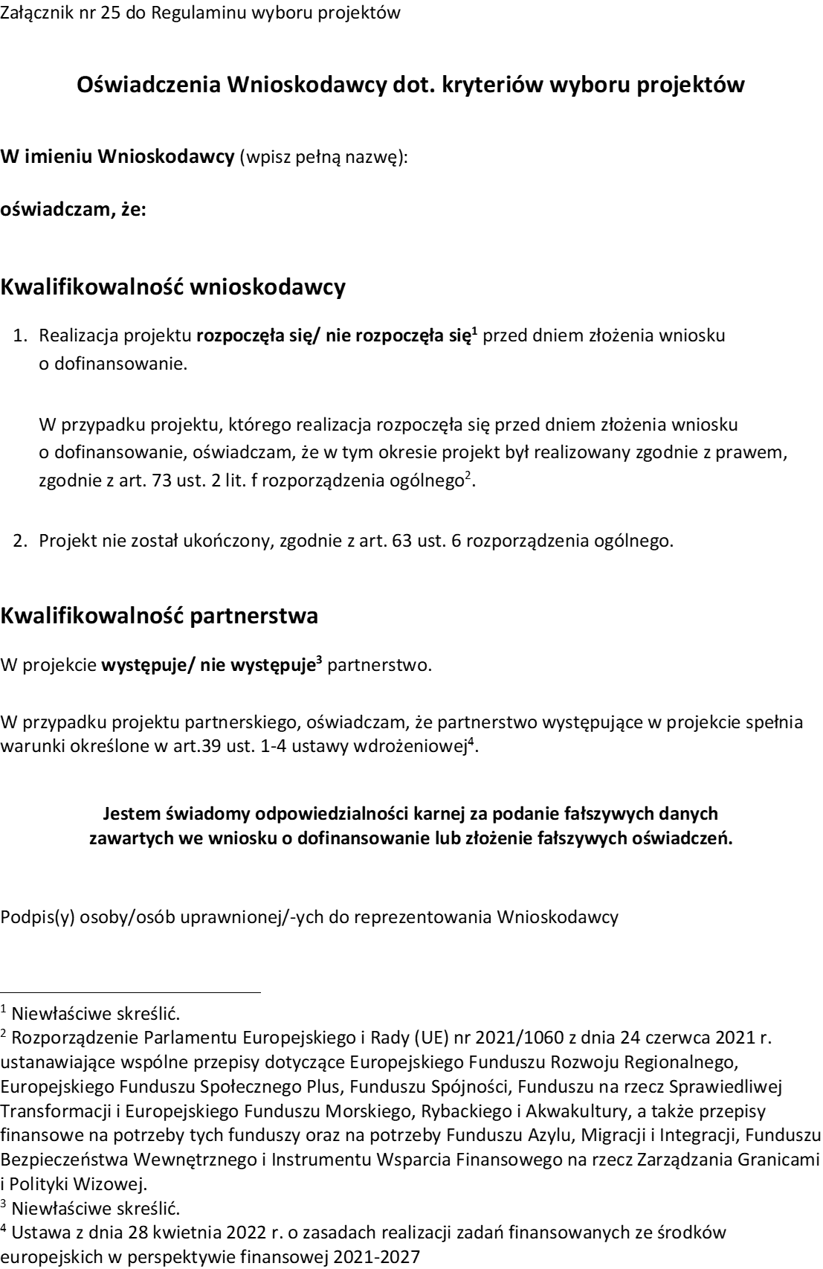
Sposób składania wniosków (3 z 4)

Slide 7
Sposób składania wniosków (4 z 4)
Dodatkowe załączniki do wniosku:
W przypadku, gdy podmiot ubiegający się o pomoc publiczną lub pomoc de minimis jest jednocześnie wnioskodawcą/ dołącza do wniosku w formie skanów załączniki:
Pomoc de minimis
kopie zaświadczeń o otrzymanej pomocy de minimis
informacje przedstawiane przy ubieganiu się o pomoc de minimis
Pomoc publiczna
informacje przedstawiane przy ubieganiu się o pomoc inną niż pomoc de minimis lub pomoc de minimis w rolnictwie lub rybołówstwie
WAŻNE ! Te załączniki należy załączyć do pisma na ekranie korespondencji SOWA EFS związanej projektem w formie skanów dokumentów podpisanych lub potwierdzonych za zgodność z oryginałem przez osobę/y uprawnioną/e do reprezentowania wnioskodawcy
(szczegółowy opis w pkt. 1.8 Regulaminu wyboru projektów)

Slide 8
Zasady komunikacji pomiędzy ION a wnioskodawcą
Korespondencja: na etapie naboru oraz oceny wniosków odbywa się wyłącznie drogą elektroniczną za pośrednictwem aplikacji SOWA EFS,
Uzupełnienie lub poprawa wniosku: tylko na wezwanie ION,
Wybór projektu do dofinansowania lub negatywna ocena: przekazanie informacji w formie pisemnej lub elektronicznej,
Pytania dotyczące naboru (do dnia zakończenia naboru): edukacja.efs@pomorskie.eu
(szczegółowy opis w pkt. 1.9 Regulaminu wyboru projektów)

Slide 9
Ogólne zasady Oceny
Ocena odbywa się w ramach etapów:
oceny formalnej;
oceny merytorycznej;
negocjacji.
Po każdym etapie oceny: przekazanie informacji o wyniku oceny. Negatywny wynik zawiera pouczenie o możliwości wniesienia protestu.
(szczegółowy opis w pkt. 5.1 Regulaminu wyboru projektów)

Slide 10
Etap oceny formalnej
Ocena formalna:
kryteria zerojedynkowe – obligatoryjne,
kryteria specyficzne – podlegają uzupełnieniu/poprawie.
Uzupełnienie/poprawa wniosku w zakresie kryteriów specyficznych:
wyłącznie na wezwanie ION w SOWA EFS.
Pozytywna ocena formalna: spełnienie wszystkich kryteriów.
Negatywna ocena formalna: niespełnienie któregokolwiek kryterium.
(szczegółowy opis w pkt. 5.2 Regulaminu wyboru projektów)

Slide 11
Etap oceny merytorycznej (1 z 3)
Ocena merytoryczna w ramach naboru nr FEPM.05.21-IZ.00-001/24 (organizacje społeczeństwa obywatelskiego)
kryteria wykonalności oraz zgodności z zasadami horyzontalnymi: weryfikacja w systemie zerojedynkowym - podlegają uzupełnieniu/poprawie na etapie negocjacji,
kryteria strategiczne: punktowy system oceny w ramach czterech obszarów A, B, C i D - nie podlegają uzupełnieniu/poprawie.
Maksymalna możliwa do uzyskania liczba punktów w ramach kryteriów strategicznych wynosi 112 punktów, w tym:
100 punktów łącznie za ocenę Obszaru A i B - 50 pkt. stanowi minimum punktowe,
12 punktów łącznie za ocenę Obszaru C i D.
(szczegółowy opis w pkt. 5.3 Regulaminu wyboru projektów)

Slide 12
Etap oceny merytorycznej (2 z 3)
Ocena merytoryczna w ramach naboru nr FEPM.05.21-IZ.00-002/24 (partnerzy społeczni):
kryteria wykonalności oraz zgodności z zasadami horyzontalnymi: weryfikacja w systemie zerojedynkowym - podlegają uzupełnieniu/poprawie na etapie negocjacji,
kryteria strategiczne: punktowy system oceny w ramach czterech obszarów A, B, D - nie podlegają uzupełnieniu/poprawie.
Maksymalna możliwa do uzyskania liczba punktów w ramach kryteriów strategicznych wynosi 104 punkty, w tym:
100 punktów łącznie za ocenę Obszaru A i B - 50 pkt. stanowi minimum punktowe,
4 punkty za ocenę Obszaru D.
(szczegółowy opis w pkt. 5.3 Regulaminu wyboru projektów)

Slide 13
Etap oceny merytorycznej (3 z 3)
Pozytywna ocena merytoryczna: spełnienie wszystkich kryteriów wykonalności i zgodności z zasadami horyzontalnymi oraz osiągnięcie minimum punktowego (50 punktów za kryteria z Obszaru A i B) - projekt zostaje zakwalifikowany do etapu negocjacji, oczekując na jego zakończenie.
Skierowanie przez oceniającego do poprawy/uzupełnienia wniosku oraz osiągnięcie minimum punktowego (50 punktów za kryteria z Obszaru A i B) – projekt może zostać skierowany do negocjacji w ramach wysokości alokacji na dany nabór (pozostałe projekty oczekują na możliwość skierowania do negocjacji w ramach alokacji do czasu rozstrzygnięcia postępowania).
Negatywna ocena merytoryczna: niespełnienie któregokolwiek z kryteriów wykonalności oraz zgodności z zasadami horyzontalnymi i/lub nieosiągnięcie wymaganego minimum punktowego.
Uzupełnienie/poprawa wniosku: wyłącznie na wezwanie ION w trakcie negocjacji w SOWA EFS.
(szczegółowy opis w pkt. 5.3 Regulaminu wyboru)

Slide 14
Etap negocjacji
Negocjacje obejmują kwestie wskazane w karcie oceny projektu w zakresie kryteriów wykonalności i zgodności z zasadami horyzontalnymi. Mogą również objąć dodatkowe ustalenia podjęte już w toku negocjacji.
Wszelkich uzupełnień/popraw dokonuje się tylko we wniosku.
Etap negocjacji-jedna możliwość poprawy wniosku o dofinansowanie.
Pozytywne zakończenie negocjacji: pozytywna ocena wniosku wraz z liczbą punktów uzyskanych w ramach oceny kryteriów strategicznych (etap oceny merytorycznej).
Negatywne zakończenie negocjacji: negatywna ocena z powodu niespełnienia warunków postawionych przez oceniających.
(szczegółowy opis w pkt. 5.4 Regulaminu wyboru projektów)

Slide 15
Zatwierdzanie wyników oceny
Zatwierdzenie wyników oceny projektów: rozstrzygnięcie naboru przez Zarząd Województwa Pomorskiego po zakończeniu ostatniego etapu oceny.
Lista z wynikami oceny projektów: publikacja na https://funduszeuepomorskie.pl/nabory/5168-521-aktywnosc-obywatelska-fepm0521-iz00-00124 https://funduszeuepomorskie.pl/nabory/5169-521-aktywnosc-obywatelska-fepm0521-iz00-00224 oraz na Portal Funduszy Europejskich
Lista zawiera informacje o projektach wybranych do dofinansowania oraz ocenionych negatywnie.
(szczegółowy opis w pkt. 5.6 Regulaminu wyboru projektów)

Slide 16
Zawarcie umowy o dofinansowanie projektu
Gwarancją prawidłowej realizacji umowy jest zabezpieczenie składane przez beneficjenta w terminie wskazanym w Regulaminie wyboru projektów
(szczegółowy opis w pkt. 6.4 Regulaminu wyboru projektów)

Slide 17
Podsumowanie
Składanie wniosków: SOWA EFS
Jeden załącznik - jednokrotnie podpisany podpisem kwalifikowanym przez osobę/osoby upoważnioną/e do reprezentowania Wnioskodawcy
https://funduszeuepomorskie.pl/nabory/5169-521-aktywnosc-obywatelska-fepm0521-iz00-00224
https://funduszeuepomorskie.pl/nabory/5168-521-aktywnosc-obywatelska-fepm0521-iz00-00124
Pytania: edukacja.efs@pomorskie.eu
Korespondencja w SOWA EFS
Ocena formalna - kryteria specyficzne uzupełnienie/poprawa
Etap negocjacji - jedna możliwość poprawy wniosku o dofinansowanie
Wszelkich uzupełnień/popraw dokonuje się tylko we wniosku

Slide 18
Powodzenia w aplikowaniu o środki unijne z funduszu EFS+.

